Slide 1
Канада

Slide 2
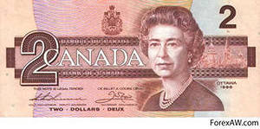
Площа – 10 млн км2
Населення – 34,4 млн осіб
(2011 р.)
Столиця – Оттава
Тип країни – високорозвинена держава, країна «Великої сімки»
Склад території – 10 провінцій, 3 території
Член міжнародних організацій – ООН, НАТО, ОАД та ін.
Офіційна мова – англійська, французька
Релігія – християнство (протестантизм, католицтво)
Валюта – канадський долар
Прапор
Герб

Slide 3
Головні особливості ЕГП
Розташована в північній частині Північної Америки; має велику площу; крім материкової частини до її складу входять численні острови.
Омивається водами трьох океанів – Тихого, Атлантичного та Льодовитого;
90% берегів не беруть участі в господарстві
Межує зі США, полярними секторами межує з Росією.
Більша частина території розташована в холодних поясах – арктичному й субарктичному, південь – у помірному.

Slide 4
Природні ресурси
Мінеральні:
Нафта, природний газ, кам’яне вугілля; 1/3 світових запасів залізних руд, міді, титану; 2/3 – запасів нікелю та цинку, 2/5 урану та свинцю
Рекреаційні:
*Історико-культурного напрямку (пам’ятки історії; 15 Об’єктів із переліку ЮНЕСКО)
*Екологічного напрямку (численні національні парки)
*Гірськолижно-альпіністського напрямку (Кордильєри)
*Екстремального напрямку (північні острови)
Лісові:
Хвойні та листяні ліси займають 33% території (19% світових запасів)
Водні:
Густа річкова мережа, найбільші річки – Маккензі, Нельсон, Св. Лаврентія; багато озер
Земельні
Лише 15% території придатні для землеробства; грунти: сірі лісові, чорноземи, каштанові

Slide 5
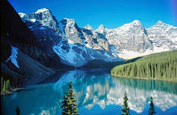
Природні умови
Рельєф:
*Рівнини – горбисті, розчленовані (Лаврентійська височина, Центральні рівнини)
*Скелясті гори та Кордильєри займають 50% території (молоді)
Клімат:
На півночі – холодний арктичний, на півдні – помірний

Slide 6
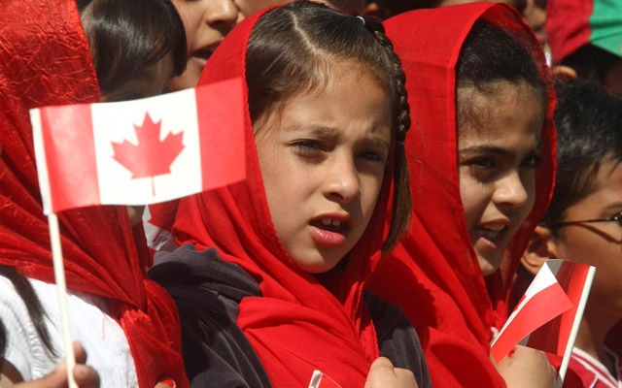
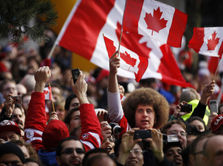
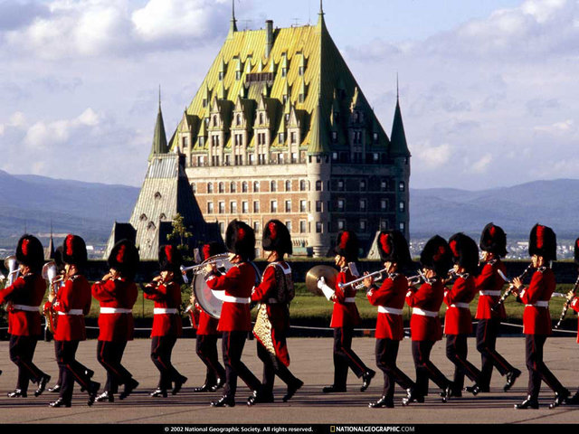
Населення
Канада має перший тип відтворення населення і додатне сальдо міграції. Більша частина працездатного населення зайнята у сфері послуг та в промисловості.
Канада – двонаціональна держава. У ній переважають англоканадці й франкоканадці.
Серед віруючих переважають християни – прихильники протестантизму та католицтва. Населення Канади розподілене вкрай нерівномірно: більшість його концентрується на кордонах із США.

Slide 7
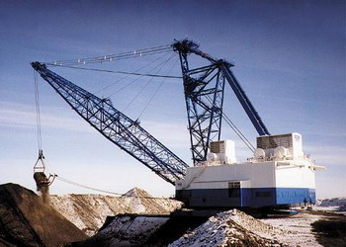
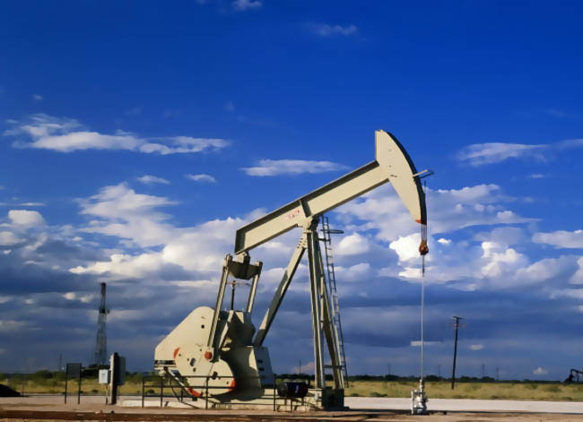
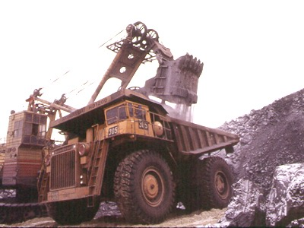
Господарство
Гірничовидобувна
Провідні місця у світі за видобутком та експортом залізної руди, міді, цинку, свинцю, нікелю, молібдену, кобальту, титану, золота, срібла, платини, урану, нафти, газу, вугілля, азбесту, калійних солей і сірки

Slide 8
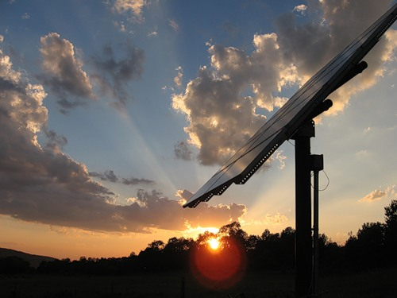
Енергетика
6-те місце у світі за обсягом виробництва електроенергії.
Зростання видобутку вугілля (відкритим способом) і нафти.
4-те місце у світі за видобутком природного газу.
ГЕС – 61%, ТЕС – 22% АЕС – 17%, ПЕС (незначна частка)

Slide 9
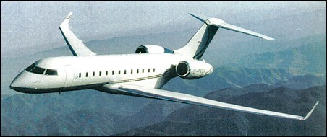
Машинобудування
Транспортне (автомобілі, літаки, тепловози, судна, снігоходи) та сільськогосподарське; виробництво устаткування для лісової, паперової, гірничо-видобувної промисловості
Здебільшого задовольняє потреби внутрішнього ринку
25% вартості продукції обробної промисловості

Slide 10
Хімічна: 4-те місце у світі за виробництвом калійних добрив. Виробництво вибухових речовин, фармацевтичних препаратів, синтетичних і полімерних матеріалів, органічних хімікатів
Паперова:
1-ше місце у світі за виробництвом газетного паперу.
3-те місце у світі за обсягом продукції
4-те місце у світі за виробництвом паперу і картону
Харчова:
Борошномельна
М’ясна
Рибоконсервна
Лікеро-горілчана

Slide 11
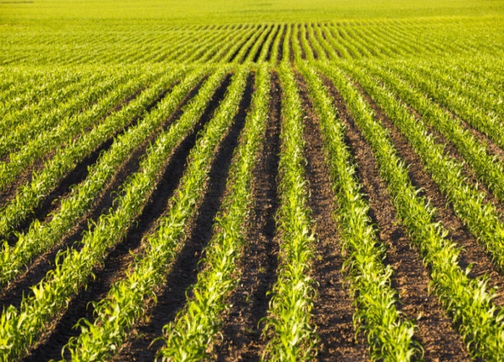
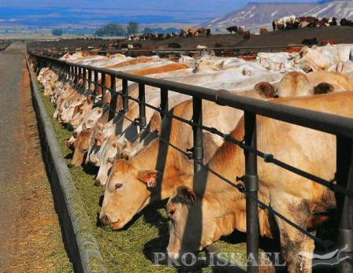
Сільське господарство
Тваринництво
Тваринництво в останні десятиріччя розвивалося випереджаючими темпами. Найхарактернішою спеціалізацією для Канади є молочно-м'ясне тваринництво із високим використанням концентрованих кормів і лугопасовищного кормовиробництва.
Тваринництво повністю забезпечене кормами власного виробництва.
Рослинництво
Провідною галуззю рослинництва в країні є вирощування зернових, передовсім пшениці — основної культури в структурі сільськогосподарського експорту Канади.
Крім пшениці, вирощують овес, ячмінь, льон, картоплю, овочі, фрукти і т. ін.

Slide 12
Зовнішньоекономічні зв’язки
Зовнішні експортні зв'язки. Канада відноситься до найбільших країн-експортерів. За цим показником вона займає сьоме місце у світі.
Основними продуктами вивозу є залізні руди, кольорові метали, папір, пшениця тощо. Імпортуються переважно готові промислові вироби, автомобілі, вугілля, цитрусові та інші продукти сільського господарства тропічних країн.
Канада, на відміну від багатьох країн світу, має позитивне сальдо зовнішньої торгівлі

Slide 13
Кінець

